Slide 1
স্বাগতম

Slide 2
পরিচিতিঃ
খান ইমামুল ইসলাম
সহকারী শিক্ষক( বিজ্ঞান)
গোহালা টি,সি,এ,এল,উচ্চ বিদ্যালয়,মুকসুদপুর,গোপালগঞ্জ।
মোবাইলঃ ০১৭১১২২২৯৩৪

Slide 3
পাঠপরিচিতি
শ্রেণিঃ- ৯ম-১০ম
বিষয়ঃ- বিজ্ঞান
অধ্যায়ঃ- দ্বাদশ
পাঠঃ- তড়িৎ বর্তনী
সময়ঃ- ৪৫ মিনিট

Slide 4
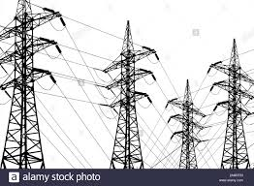
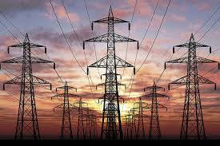
এসো আমরা নিচের চিত্রগলো লক্ষ্য করি

Slide 5
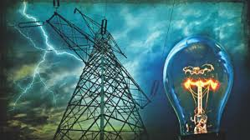
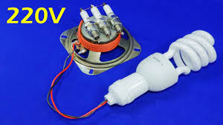

Slide 6
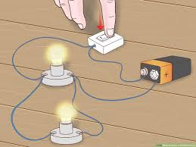
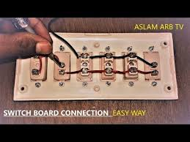
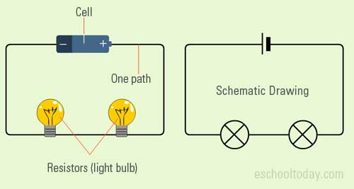

Slide 7
আজকের পাঠ-
তড়িৎ বর্তনী

Slide 8
পাঠ শেষে আমরা .........
তড়িৎ বর্তনী কী তা বলতে পারবে ।
সমান্তরাল এবং সিরিজ বর্তনী ব্যবহারের সুবিধা এবং অসুবিধা ব্যাখ্যা করত পারবে।
তড়িৎ বিশ্লেষণ পদ্ধতির প্রয়োগ সম্পর্কে জানতে পারবে।
বৈদ্যুতিক ক্ষমতার হিসাব করতে পারবে।

Slide 9
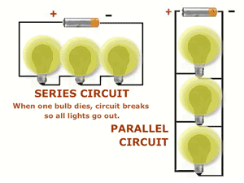
তড়িৎ বর্তনী
ঋনাত্মক প্রান্ত থেকে ধনাত্মক প্রান্তে ইলেক্ট্রন প্রবাহের সম্পূর্ণ পথকে তড়িৎ বর্তনী বলে ।

Slide 10
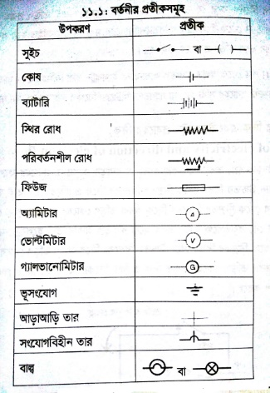
তড়িৎ বর্তনীর কিছু প্রতীক

Slide 11
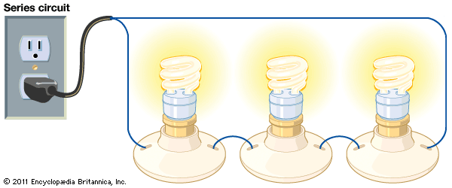
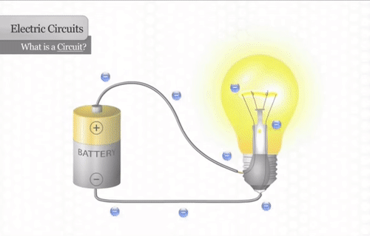
সিরিজ বর্তনী
১। সিরিজ বর্তনীতে প্রথম বাল্বটি উজ্জল্ভাবে জ্বলবে এবং আনুপাতিক হারে অন্যবাল্বগলো কম আলো দিবে।
২। একটি বাল্ব নষ্ট হয়ে গেলে অন্য বাল্বগুলো নিভে যাবে ।
৩ । বাসগৃহের জন্য উপযোগী নয় ।

Slide 12
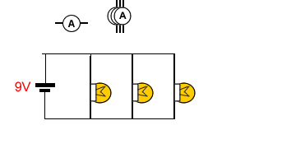
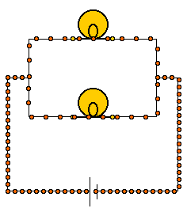
সমান্তরাল বর্তনী
১ । সমান্তরাল বর্তনীতে সবগুলো বাল্ব সমান আলোতে জ্বলবে ।
২ । সমান্তরাল বর্তনীতে একটি বাল্ব নষ্ট হয়ে গেলেও অন্য বাল্বগুলো জ্বলবে ।
৩ । এই বর্তনী বাসগৃহের জন্য উপযোগী ।

Slide 13
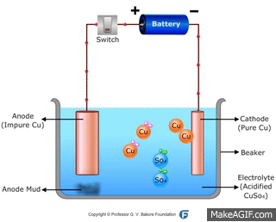
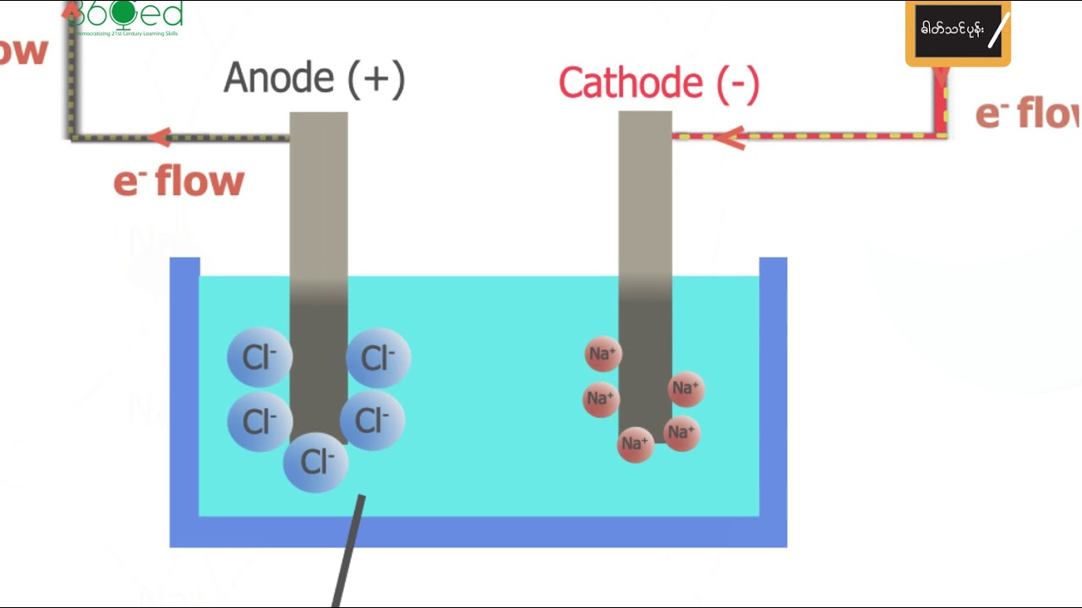
তড়িৎ বিশ্লেষণ
কোন দ্রবণের মধ্যে বিদ্যুৎ বা তড়িৎ প্রবাহিত করে এর অণুগুলোকে ধনাত্মক এবং ঋনাত্মক অংশে বিভক্ত করার পদ্ধতিকে তড়িৎ বিশ্লেষণ বলে ।
তড়িৎ বিশ্লেষণ করে যে দুটি পদার্থ পাওয়া যায় তাকে তড়িৎ বিশ্লেষ্য পদার্থ বলে ।

Slide 14
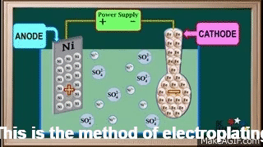
তড়িৎ প্রলেপন
তড়িৎ বিশ্লেষন করে একটি ধাতর ওপর অন্য একটি ধাতুর প্রলেপ দেওয়াকে তড়িৎ প্রলেপন বলে । সাধারনত কোনো কম দামি ধাতু ( তামা,লোহা , ব্রোঞ্জ ) দিয়ে তৈরি জিনিসকে জলবায়ু থেকে রক্ষা করার জন্য এগুলোর ওপর সোনা ,রূপা , এরকম মূল্যবান ধাতুর প্রলেপ দেওয়া হয় ।

Slide 15
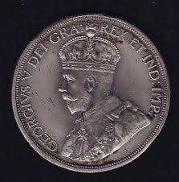
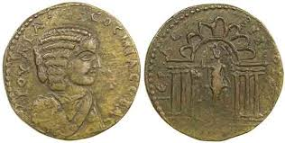
তড়িৎ মুদ্রণ
তড়িৎ প্রলেপের একটি বিশেষ পদ্ধতি ব্যবহার করে হরফ ,ব্লক , মডেল ইত্যাদি তৈরি করাকে তড়িৎ মুদ্রণ বলে ।

Slide 16
ধাতু নিষ্কাশন ও শোধন
খনি থেকে বস্তু সাধারণত বিশুদ্ধ অবস্থায় পাওয়া যায় না ।এদের মধ্যে নানা ধাতুর মিশ্রণ থাকে যাকে আকরিক বলে । তড়িৎ
বিশ্লেষন করে আকরিক থেকে ধাতু নিষ্কাশন এবং শোধন করা হয় ।

Slide 17
তড়িৎ ক্ষমতা
কোন তড়িৎ যন্ত্র প্রতি সেকেন্ডে যে পরিমান তড়িৎ শক্তি ব্যয় করে কিংবা অন্য শক্তিতে রূপান্তর করে তাকে তড়িৎ ক্ষমতা বলে ।
কোন তড়িৎ যন্ত্রের দুই পাশের বিভব পার্থক্য এক ভোল্ট হলে যদি এর মধ্য দিয়ে এক অ্যাম্পিয়ার তড়িৎ প্রবাহিত হয় , তবে ঐ যন্ত্রের ক্ষমতা ওয়াট ।
এক ওয়াট = ১ ভোল্ট $×$১ অ্যাম্পিয়ার ( ১ কিলোওয়াট = ১০০০ ওয়াট )
কিলোওয়াট ঘণ্টা
এক ওয়াট ক্ষমতাসম্পন্ন কোনো তড়িৎ যন্ত্রের মধ্যে দিয়ে এক ঘন্টা ধরে তড়িৎ প্রবাহিত হলে যে পরিমান তড়িৎ শক্তি অন্য শক্তিতে রূপান্তরিত হয় সেটি হচ্ছে এক ওয়াট । ( ১ ওয়াট – ঘন্টা = ১ ওয়াট $×$ ১ ঘনটা )
( কিলোওয়াট = ১০০০ ওয়াট $×$ ১ ঘন্টা

Slide 18
তড়িৎ ক্ষমতার হিসাব
ধরি , একটি যন্ত্রের ক্ষমতা p ওয়াট এবং যন্ত্রটি t ঘন্টা ব্যবহার করা হয় তাহলে ব্যয়িত শক্তি হচ্ছে Eঃ
E =p $×$ t ওয়াট ঘন্টা
E =( p $×$ t ) / ১০০০ কিলোওয়াট ঘন্টা ( ইঊনিট )
উদাহরণঃ ১০০ ওয়াটের একটি বাল্ব ( p = ১০০ w) প্রতিদিন ৭ ঘন্টা করে ৩০ দিন ( t =৩০ $×$ ৭ ঘন্টা ) জ্বললে কত তড়িৎ শক্তি ব্যয় হবে ?
সমাধানঃ আমরা জানি
ব্যয়িত শক্তি = E =( p $×$ t ) / ১০০০ ইঊনিট
=১০০ $×$ (৩০ $×$ ৭ ) / ১০০০ ইউনিট
= ২১ ইউনিট
যদি প্রতি ইউনিট ৫ টাকা হয় তাহলে
মোট তড়িৎ ব্যয় = ২১ $×$ ৫ টাকা
= ১০৫ টাকা

Slide 19
বাড়ির কাজ
যদি প্রতিদিন ১০০ ওয়াটের ৫ টি বাল্বও ৬০ ওয়াট ক্ষমতার ৩টি পাখা প্রতিদিন গড়ে ৭ ঘন্টা করে জ্বালানো হয় এবং প্রতি ইউনিট ৫.৫০ টাকা হয় তাহলে মোট তড়িৎ ব্যয় কত টাকা ?

Slide 20
সবাইকে ধন্যবাদ

